Slide 1
Lezione13 – specifiche classi di complessità
Lezione del 19/04/2022

Slide 2
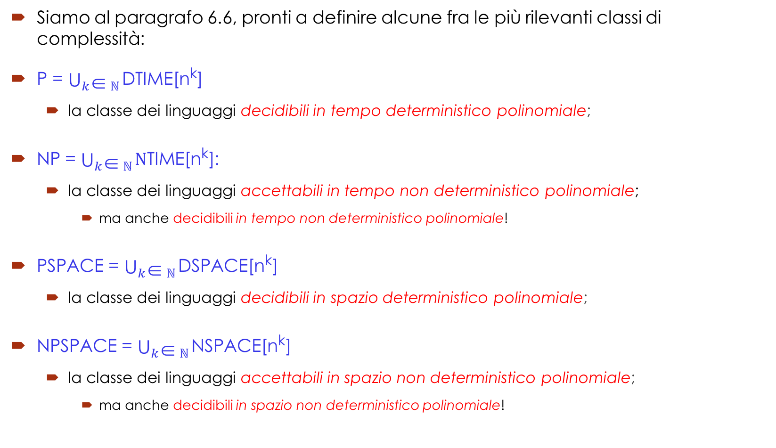
Specifiche classi di complessità
Siamo al paragrafo 6.6, pronti a definire alcune fra le più rilevanti classi di complessità:
P = $\bigcup_{k\text{∈} ℕ}{\text{DTIME}\text{[}\text{n}\text{k}\text{]}}$
la classe dei linguaggi decidibili in tempo deterministico polinomiale;
NP = $\bigcup_{k\text{∈} ℕ}{\text{N}\text{TIME}\text{[}\text{n}\text{k}\text{]}}$:
la classe dei linguaggi accettabili in tempo non deterministico polinomiale;
ma anche decidibili in tempo non deterministico polinomiale!
PSPACE = $\bigcup_{k\text{∈} ℕ}{\text{D}\text{SPAC}\text{E}\text{[}\text{n}\text{k}\text{]}}$
la classe dei linguaggi decidibili in spazio deterministico polinomiale;
NPSPACE = $\bigcup_{k\text{∈} ℕ}{\text{NSPAC}\text{E}\text{[}\text{n}\text{k}\text{]}}$
la classe dei linguaggi accettabili in spazio non deterministico polinomiale;
ma anche decidibili in spazio non deterministico polinomiale!

Slide 3
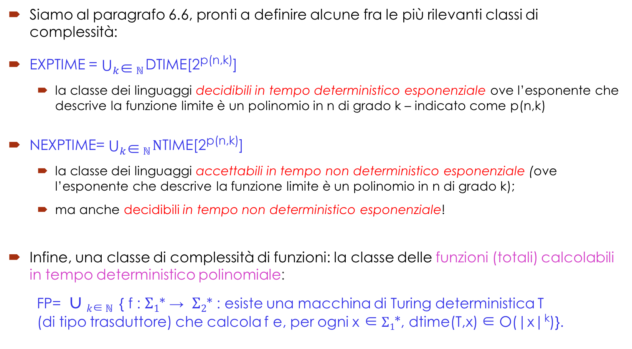
Specifiche classi di complessità
Siamo al paragrafo 6.6, pronti a definire alcune fra le più rilevanti classi di complessità:
EXPTIME = $\bigcup_{k\text{∈} ℕ}{\text{DTIME}\text{[2}\text{p}\text{(}\text{n}\text{,}\text{k}\text{)}\text{]}}$
la classe dei linguaggi decidibili in tempo deterministico esponenziale ove l’esponente che descrive la funzione limite è un polinomio in n di grado k – indicato come p(n,k)
NEXPTIME= $\bigcup_{k\text{∈} ℕ}{\text{N}\text{TIME}\text{[2}\text{p}\text{(}\text{n}\text{,}\text{k}\text{)}\text{]}}$
la classe dei linguaggi accettabili in tempo non deterministico esponenziale (ove l’esponente che descrive la funzione limite è un polinomio in n di grado k);
ma anche decidibili in tempo non deterministico esponenziale!
Infine, una classe di complessità di funzioni: la classe delle funzioni (totali) calcolabili in tempo deterministico polinomiale: FP= $∪k\text{∈} ℕ$ { f : $Σ1$* → $Σ2$* : esiste una macchina di Turing deterministica T (di tipo trasduttore) che calcola f e, per ogni x ∈ $Σ1$*, dtime(T,x) ∈ O(|x|^{k})}.

Slide 4
Proprietà – Corollario 6.2
P ⊆ NP , PSPACE ⊆ NPSPACE e EXPTIME ⊆ NEXPTIME
conseguenza diretta del Teorema 6.8: una macchina deterministica è una macchina non deterministica con grado di non determinismo 1
P ⊆ PSPACE e NP ⊆ NPSPACE
sono conseguenza diretta del Teorema 6.9: per ogni funzione totale e calcolabile f DTIME[f(n)] ⊆ DSPACE[f(n)] e NTIME[f(n)] ⊆ NSPACE[f(n)]
PSPACE ⊆ EXPTIME e NPSPACE ⊆ NEXPTIME
sono conseguenza diretta del Teorema 6.10: per ogni funzione totale e calcolabile f DSPACE[f(n)] ⊆ DTIME[2 ^{O(f(n))}] e NSPACE[f(n)] ⊆ NTIME[2 ^{O(f(n))}]
NP ⊆ EXPTIME
conseguenza diretta del Teorema 6.17: per ogni funzione time-constructible f NTIME[f(n)] ⊆ DTIME[2 ^{O(f(n))}]
e i polinomi sono funzioni time-constructible

Slide 5
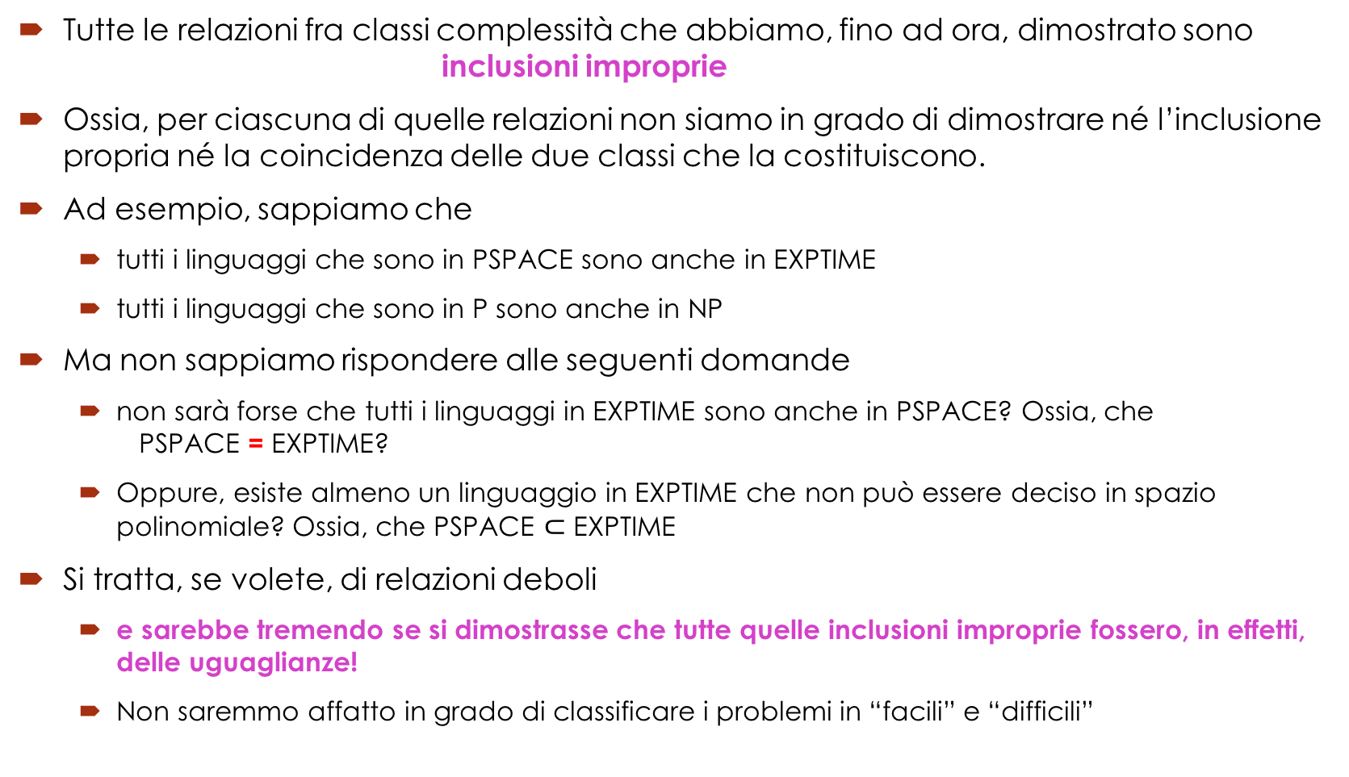
Relazioni interessanti, ma…
Tutte le relazioni fra classi complessità che abbiamo, fino ad ora, dimostrato sono inclusioni improprie
Ossia, per ciascuna di quelle relazioni non siamo in grado di dimostrare né l’inclusione propria né la coincidenza delle due classi che la costituiscono.
Ad esempio, sappiamo che
tutti i linguaggi che sono in PSPACE sono anche in EXPTIME
tutti i linguaggi che sono in P sono anche in NP
Ma non sappiamo rispondere alle seguenti domande
non sarà forse che tutti i linguaggi in EXPTIME sono anche in PSPACE? Ossia, che PSPACE = EXPTIME?
Oppure, esiste almeno un linguaggio in EXPTIME che non può essere deciso in spazio polinomiale? Ossia, che PSPACE $⊂$ EXPTIME
Si tratta, se volete, di relazioni deboli
e sarebbe tremendo se si dimostrasse che tutte quelle inclusioni improprie fossero, in effetti, delle uguaglianze!
Non saremmo affatto in grado di classificare i problemi in “facili” e “difficili”

Slide 6
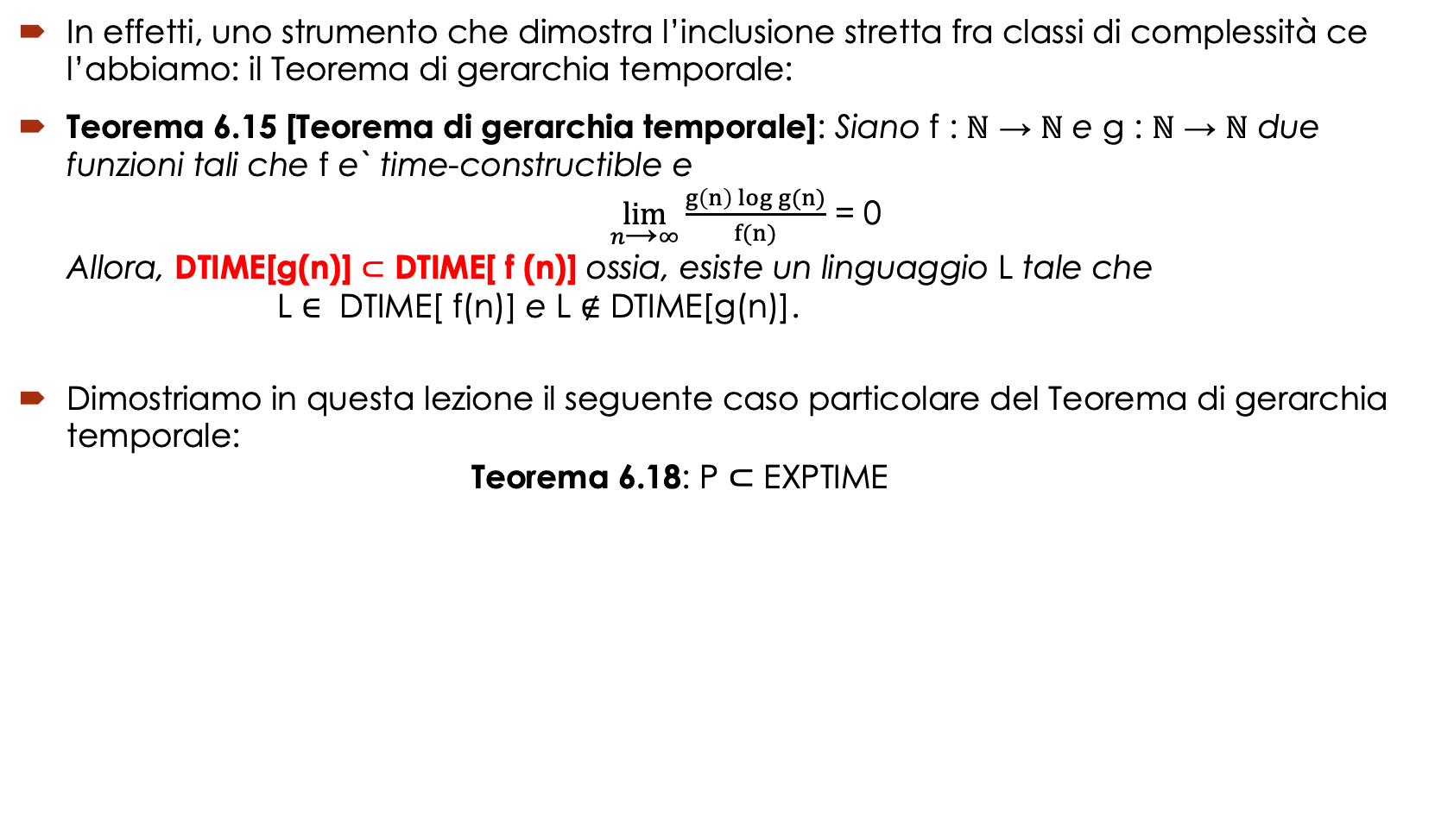
L’unica relazione di contenimento stretto!
In effetti, uno strumento che dimostra l’inclusione stretta fra classi di complessità ce l’abbiamo: il Teorema di gerarchia temporale:
Teorema 6.15 [Teorema di gerarchia temporale]: Siano f : $ℕ$ → $ℕ$ e g : $ℕ$ → $ℕ$ due funzioni tali che f e` time-constructible e $\lim_{n\text{→}∞}{\frac{g\left(n\right) log g(n)}{f(n)}}$ = 0 Allora, DTIME[g(n)] $⊂$ DTIME[ f (n)] ossia, esiste un linguaggio L tale che L $∈$ DTIME[ f(n)] e L $∉$ DTIME[g(n)].
Dimostriamo in questa lezione il seguente caso particolare del Teorema di gerarchia temporale: Teorema 6.18: P $⊂$ EXPTIME

Slide 7
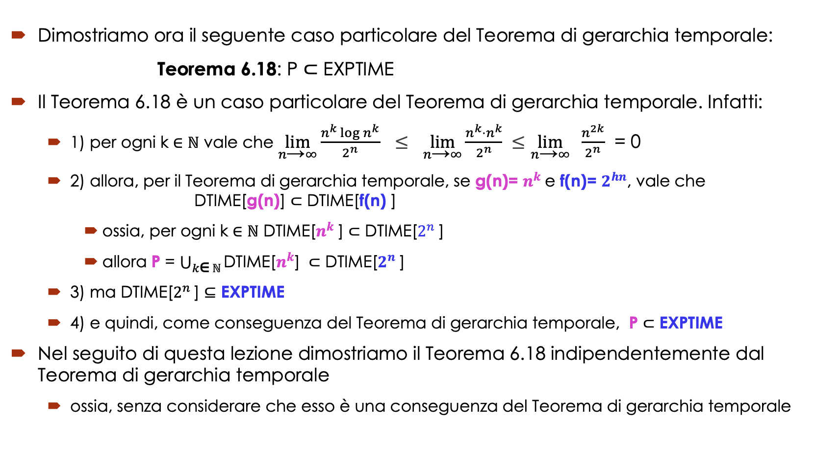
L’unica relazione di contenimento stretto!
Dimostriamo ora il seguente caso particolare del Teorema di gerarchia temporale: Teorema 6.18: P $⊂$ EXPTIME
Il Teorema 6.18 è un caso particolare del Teorema di gerarchia temporale. Infatti:
1) per ogni k $∈$ $ℕ$ vale che $\lim_{n\text{→}∞}{\frac{n^{k} log{ n}^{k}}{2^{n}}}$ $≤$ $\lim_{n\text{→}∞}{\frac{n^{k}⋅n^{k}}{2^{n}}} ≤$ $\lim_{n\text{→}∞}{\frac{n^{2k}}{2^{n}}}$ = 0
2) allora, per il Teorema di gerarchia temporale, se g(n)= $n^{k}$e f(n)= $2^{hn}$, vale che DTIME[g(n)] $⊂$ DTIME[f(n) ]
ossia, per ogni k $∈$ $ℕ$ DTIME[$n^{k}$] $⊂$ DTIME[$2^{n}$]
allora P = $\bigcup_{k\text{∈} ℕ}{\text{DTIME}\text{[}n^{k}\text{]}} ⊂$ DTIME[$2^{n}$]
3) ma DTIME[$2^{n}$ ] ⊆ EXPTIME
4) e quindi, come conseguenza del Teorema di gerarchia temporale, P $⊂$ EXPTIME
Nel seguito di questa lezione dimostriamo il Teorema 6.18 indipendentemente dal Teorema di gerarchia temporale
ossia, senza considerare che esso è una conseguenza del Teorema di gerarchia temporale

Slide 8
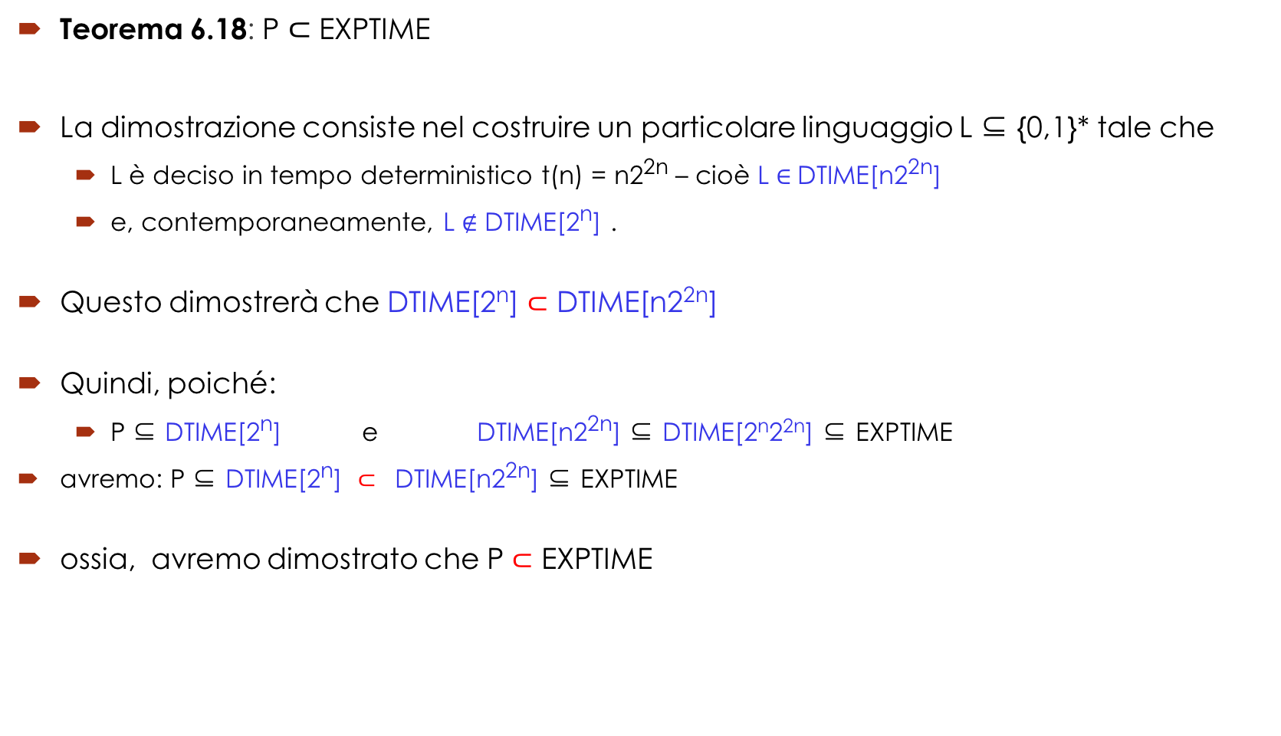
L’unica relazione di contenimento stretto!
Teorema 6.18: P $⊂$ EXPTIME
La dimostrazione consiste nel costruire un particolare linguaggio L ⊆ {0,1}* tale che
L è deciso in tempo deterministico t(n) = n2^{2n} – cioè L $∈$DTIME[n2^{2n}]
e, contemporaneamente, L $∉$ DTIME[2^{n}] .
Questo dimostrerà che DTIME[2^{n}] $⊂$ DTIME[n2^{2n}]
Quindi, poiché:
P ⊆ DTIME[2^{n}] e DTIME[n2^{2n}] ⊆ DTIME[2^{n}2^{2n}] ⊆ EXPTIME
avremo: P ⊆ DTIME[2^{n}] $⊂$ DTIME[n2^{2n}] ⊆ EXPTIME
ossia, avremo dimostrato che P $⊂$ EXPTIME

Slide 9
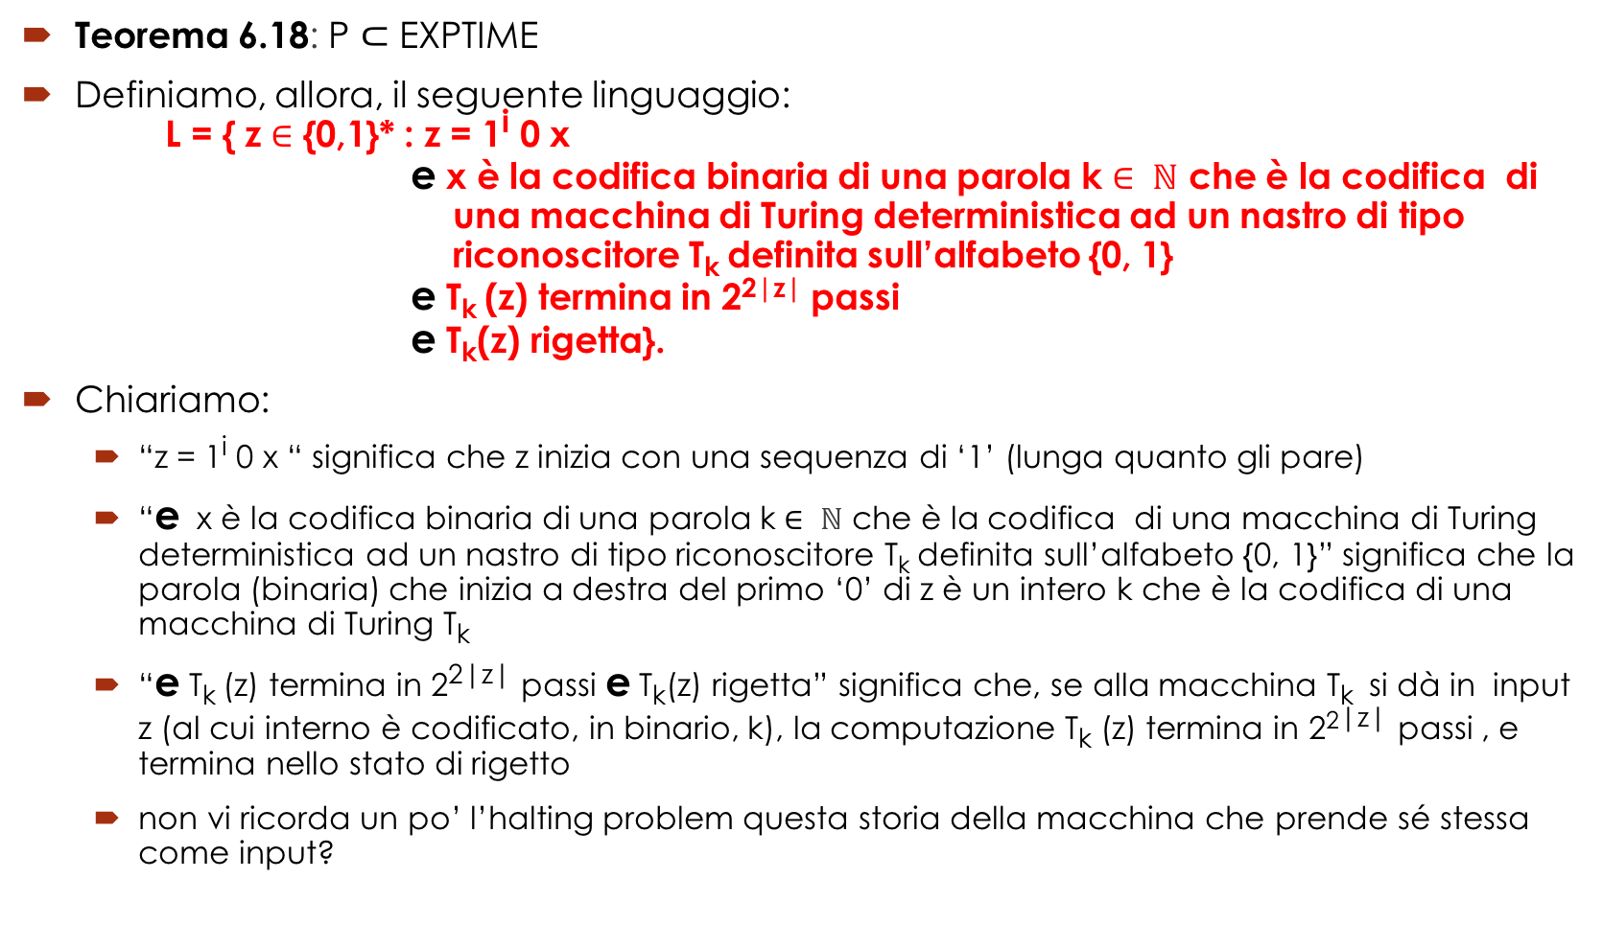
L’unica relazione di contenimento stretto!
Teorema 6.18: P $⊂$ EXPTIME
Definiamo, allora, il seguente linguaggio: L = { z $∈$ {0,1}* : z = 1^{i} 0 x e x è la codifica binaria di una parola k $∈ ℕ$ che è la codifica di una macchina di Turing deterministica ad un nastro di tipo riconoscitore T_{k} definita sull’alfabeto {0, 1} e T_{k} (z) termina in 2^{2|z|} passi e T_{k}(z) rigetta}.
Chiariamo:
“z = 1^{i} 0 x “ significa che z inizia con una sequenza di ‘1’ (lunga quanto gli pare)
“e x è la codifica binaria di una parola k $∈ ℕ$ che è la codifica di una macchina di Turing deterministica ad un nastro di tipo riconoscitore T_{k} definita sull’alfabeto {0, 1}” significa che la parola (binaria) che inizia a destra del primo ‘0’ di z è un intero k che è la codifica di una macchina di Turing T_{k}
“e T_{k} (z) termina in 2^{2|z|} passi e T_{k}(z) rigetta” significa che, se alla macchina T_{k} si dà in input z (al cui interno è codificato, in binario, k), la computazione T_{k} (z) termina in 2^{2|z|} passi , e termina nello stato di rigetto
non vi ricorda un po’ l’halting problem questa storia della macchina che prende sé stessa come input?

Slide 10
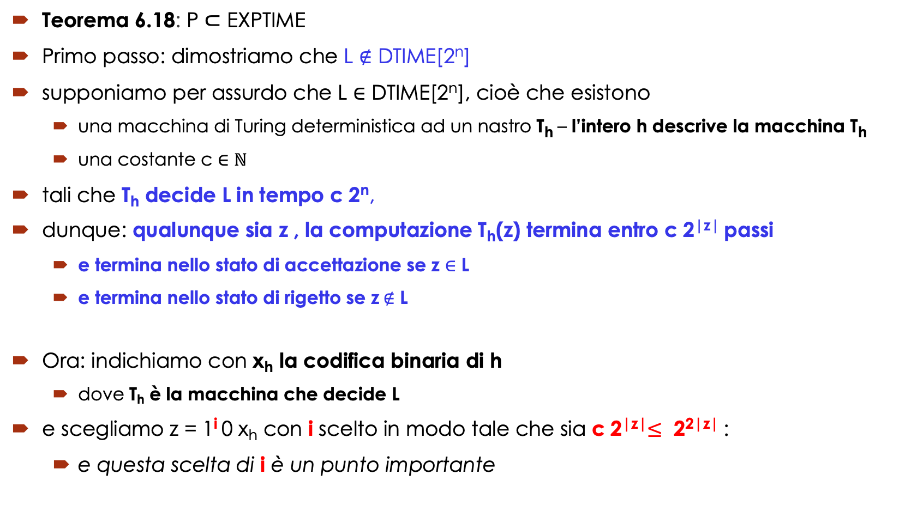
L’unica relazione di contenimento stretto!
Teorema 6.18: P $⊂$ EXPTIME
Primo passo: dimostriamo che L $∉$ DTIME[2^{n}]
supponiamo per assurdo che L $∈$ DTIME[2^{n}], cioè che esistono
una macchina di Turing deterministica ad un nastro T_{h} – l’intero h descrive la macchina T_{h}
una costante c $∈$ $ℕ$
tali che T_{h} decide L in tempo c 2^{n},
dunque: qualunque sia z , la computazione T_{h}(z) termina entro c 2^{|z|} passi
e termina nello stato di accettazione se z $∈$ L
e termina nello stato di rigetto se z$∉$ L
Ora: indichiamo con x_{h} la codifica binaria di h
dove T_{h} è la macchina che decide L
e scegliamo z = 1^{i} 0 x_{h} con i scelto in modo tale che sia c 2^{|z|}$≤$  2^{2|z|} :
e questa scelta di i è un punto importante

Slide 11
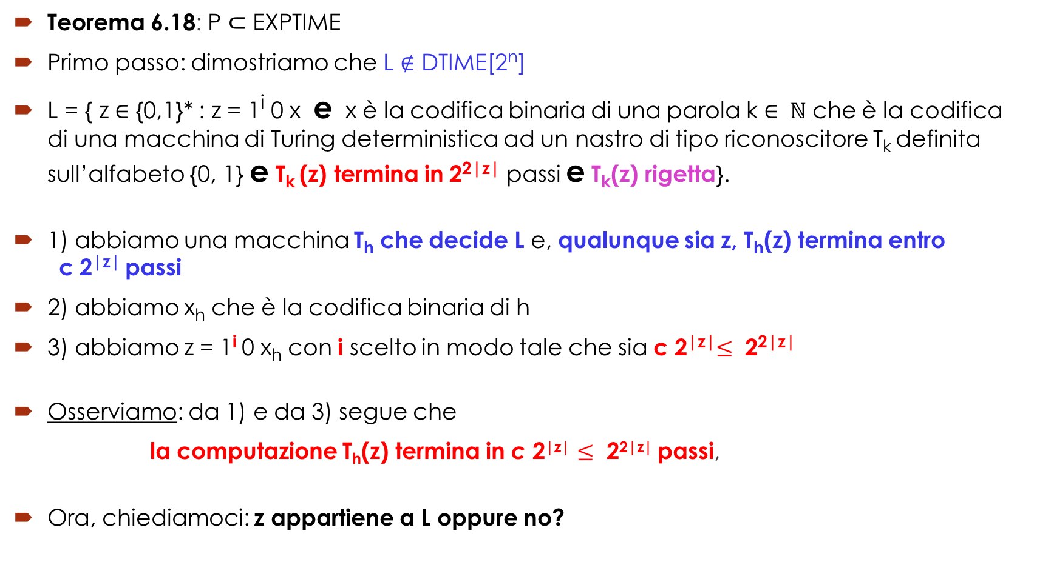
L’unica relazione di contenimento stretto!
Teorema 6.18: P $⊂$ EXPTIME
Primo passo: dimostriamo che L $∉$ DTIME[2^{n}]
L = { z $∈$ {0,1}* : z = 1^{i} 0 x e x è la codifica binaria di una parola k $∈ ℕ$ che è la codifica di una macchina di Turing deterministica ad un nastro di tipo riconoscitore T_{k} definita sull’alfabeto {0, 1} e T_{k} (z) termina in 2^{2|z|} passi e T_{k}(z) rigetta}.
1) abbiamo una macchina T_{h} che decide L e, qualunque sia z, T_{h}(z) termina entro c 2^{|z|} passi
2) abbiamo x_{h} che è la codifica binaria di h
3) abbiamo z = 1^{i} 0 x_{h} con i scelto in modo tale che sia c 2^{|z|}$≤$  2^{2|z|}
Osserviamo: da 1) e da 3) segue che la computazione T_{h}(z) termina in c 2^{|z|} $≤$  2^{2|z|} passi,
Ora, chiediamoci: z appartiene a L oppure no?

Slide 12
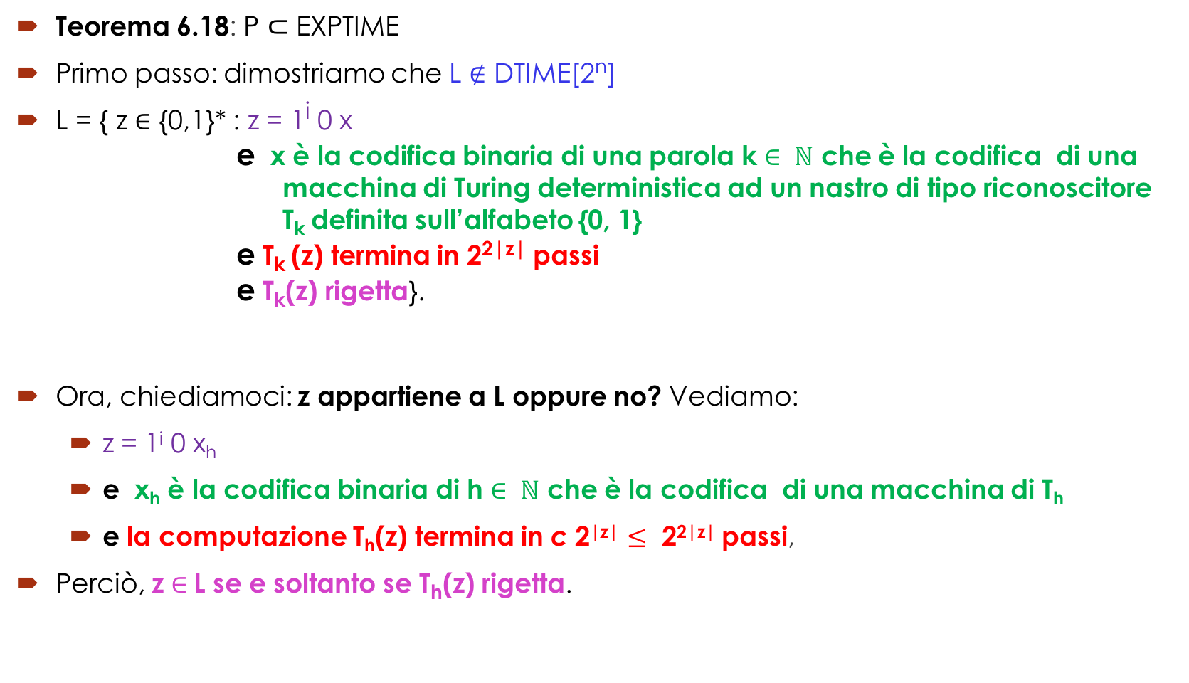
L’unica relazione di contenimento stretto!
Teorema 6.18: P $⊂$ EXPTIME
Primo passo: dimostriamo che L $∉$ DTIME[2^{n}]
L = { z $∈$ {0,1}* : z = 1^{i} 0 x e x è la codifica binaria di una parola k $∈ ℕ$ che è la codifica di una macchina di Turing deterministica ad un nastro di tipo riconoscitore T_{k} definita sull’alfabeto {0, 1} e T_{k} (z) termina in 2^{2|z|} passi e T_{k}(z) rigetta}.
Ora, chiediamoci: z appartiene a L oppure no? Vediamo:
z = 1^{i} 0 x_{h}
e x_{h} è la codifica binaria di h $∈ ℕ$ che è la codifica di una macchina di T_{h}
e la computazione T_{h}(z) termina in c 2^{|z|} $≤$  2^{2|z|} passi,
Perciò, z $∈$L se e soltanto se T_{h}(z) rigetta.

Slide 13
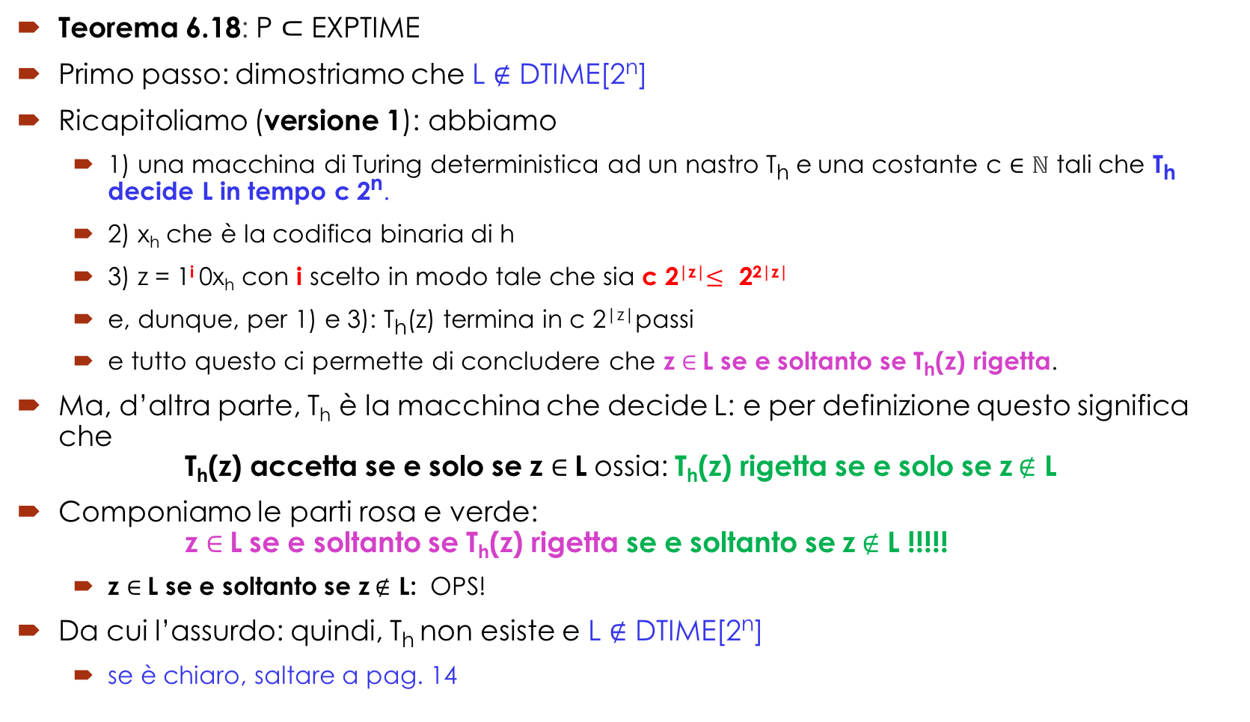
L’unica relazione di contenimento stretto!
Teorema 6.18: P $⊂$ EXPTIME
Primo passo: dimostriamo che L $∉$ DTIME[2^{n}]
Ricapitoliamo (versione 1): abbiamo
1) una macchina di Turing deterministica ad un nastro T_{h} e una costante c $∈$ $ℕ$ tali che T_{h} decide L in tempo c 2^{n}.
2) x_{h} che è la codifica binaria di h
3) z = 1^{i} 0x_{h} con i scelto in modo tale che sia c 2^{|z|}$≤$  2^{2|z|}
e, dunque, per 1) e 3): T_{h}(z) termina in c 2^{|z|}passi
e tutto questo ci permette di concludere che z $∈$L se e soltanto se T_{h}(z) rigetta.
Ma, d’altra parte, T_{h} è la macchina che decide L: e per definizione questo significa che T_{h}(z) accetta se e solo se z $∈$L ossia: T_{h}(z) rigetta se e solo se z$∉$ L
Componiamo le parti rosa e verde: z $∈$L se e soltanto se T_{h}(z) rigetta se e soltanto se z$∉$ L !!!!!
z $∈$L se e soltanto se z$∉$ L: OPS!
Da cui l’assurdo: quindi, T_{h} non esiste e L $∉$ DTIME[2^{n}]
se è chiaro, saltare a pag. 14

Slide 14
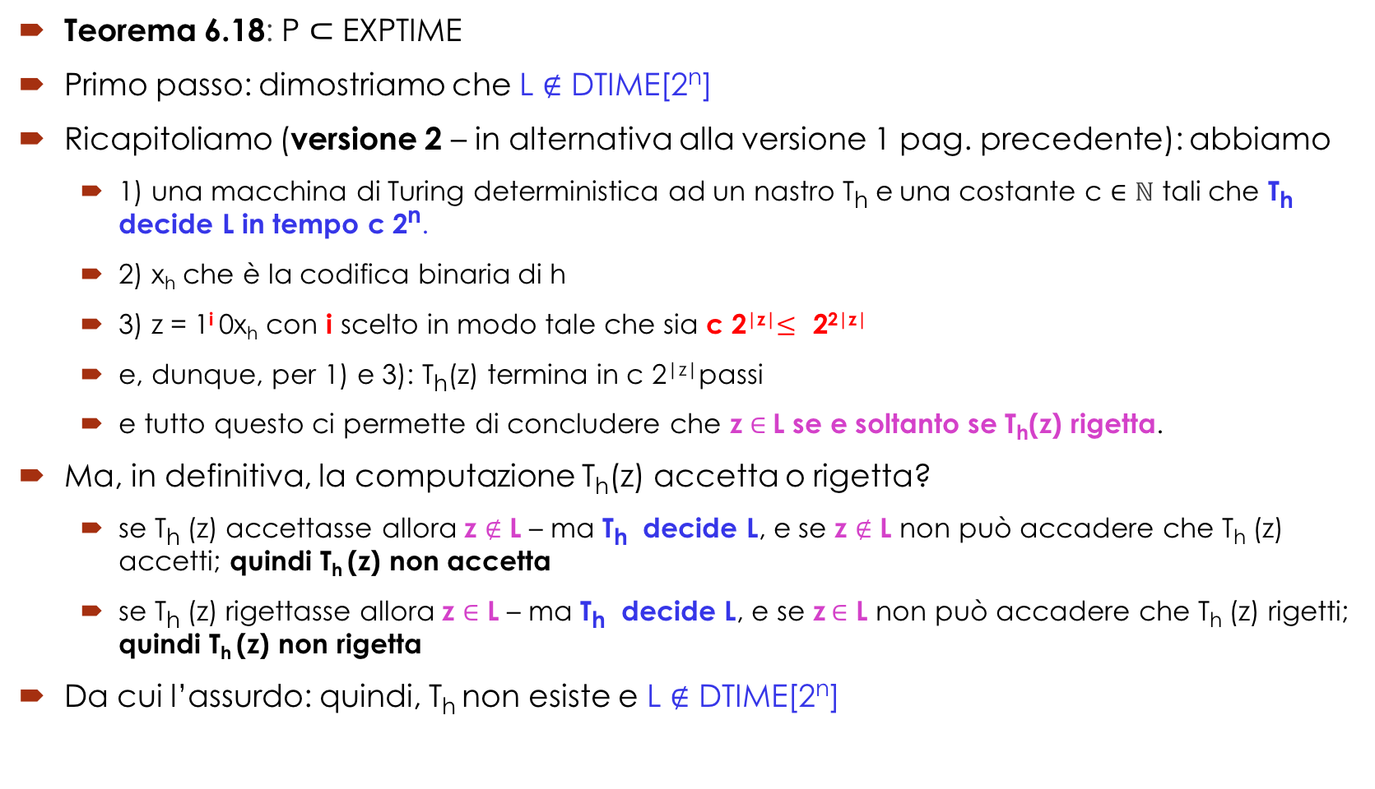
L’unica relazione di contenimento stretto!
Teorema 6.18: P $⊂$ EXPTIME
Primo passo: dimostriamo che L $∉$ DTIME[2^{n}]
Ricapitoliamo (versione 2 – in alternativa alla versione 1 pag. precedente): abbiamo
1) una macchina di Turing deterministica ad un nastro T_{h} e una costante c $∈$ $ℕ$ tali che T_{h} decide L in tempo c 2^{n}.
2) x_{h} che è la codifica binaria di h
3) z = 1^{i} 0x_{h} con i scelto in modo tale che sia c 2^{|z|}$≤$  2^{2|z|}
e, dunque, per 1) e 3): T_{h}(z) termina in c 2^{|z|}passi
e tutto questo ci permette di concludere che z $∈$L se e soltanto se T_{h}(z) rigetta.
Ma, in definitiva, la computazione T_{h}(z) accetta o rigetta?
se T_{h} (z) accettasse allora z $∉$ L – ma T_{h} decide L, e se z $∉$ L non può accadere che T_{h} (z) accetti; quindi T_{h} (z) non accetta
se T_{h} (z) rigettasse allora z $∈$ L – ma T_{h} decide L, e se z$∈$ L non può accadere che T_{h} (z) rigetti; quindi T_{h} (z) non rigetta
Da cui l’assurdo: quindi, T_{h} non esiste e L $∉$ DTIME[2^{n}]

Slide 15
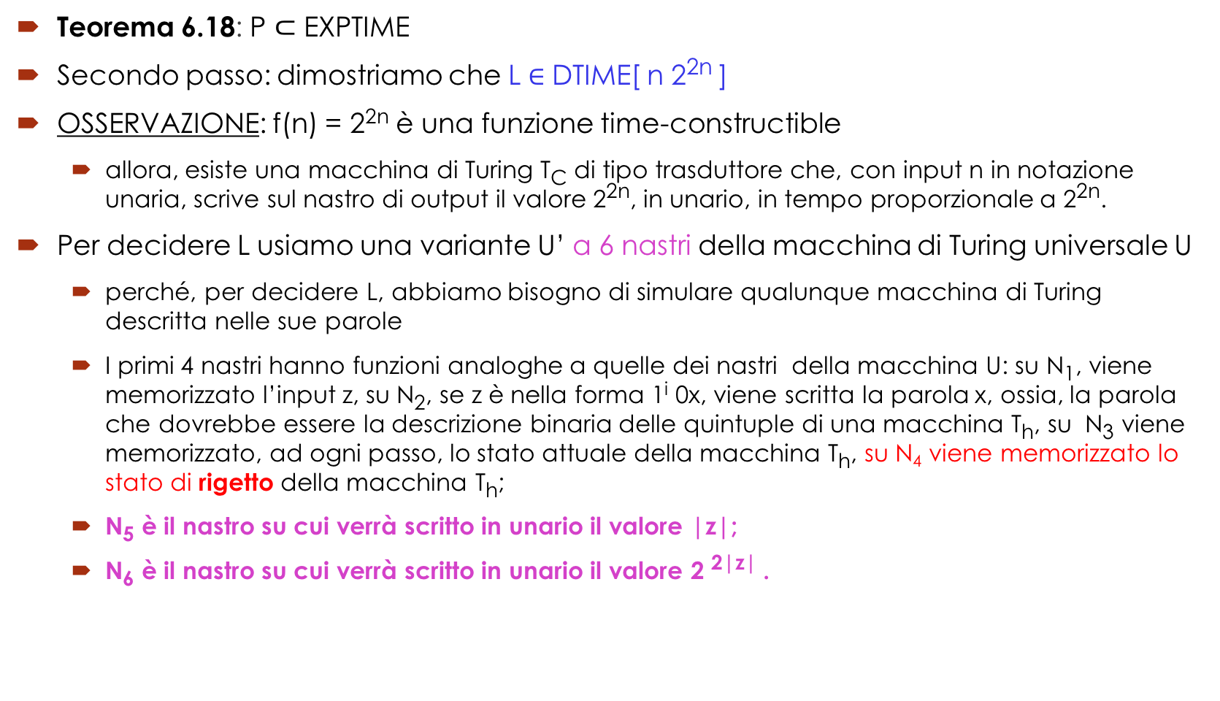
L’unica relazione di contenimento stretto!
Teorema 6.18: P $⊂$ EXPTIME
Secondo passo: dimostriamo che L$∈$ DTIME[ n 2^{2n} ]
OSSERVAZIONE: f(n) = 2^{2n} è una funzione time-constructible
allora, esiste una macchina di Turing T_{C} di tipo trasduttore che, con input n in notazione unaria, scrive sul nastro di output il valore 2^{2n}, in unario, in tempo proporzionale a 2^{2n}.
Per decidere L usiamo una variante U’ a 6 nastri della macchina di Turing universale U
perché, per decidere L, abbiamo bisogno di simulare qualunque macchina di Turing descritta nelle sue parole
I primi 4 nastri hanno funzioni analoghe a quelle dei nastri della macchina U: su N₁, viene memorizzato l’input z, su N₂, se z è nella forma 1^{i} 0x, viene scritta la parola x, ossia, la parola che dovrebbe essere la descrizione binaria delle quintuple di una macchina T_{h}, su N₃ viene memorizzato, ad ogni passo, lo stato attuale della macchina T_{h}, su N₄ viene memorizzato lo stato di rigetto della macchina T_{h};
N₅ è il nastro su cui verrà scritto in unario il valore |z|;
N₆ è il nastro su cui verrà scritto in unario il valore 2 ^{2|z|} .

Slide 16
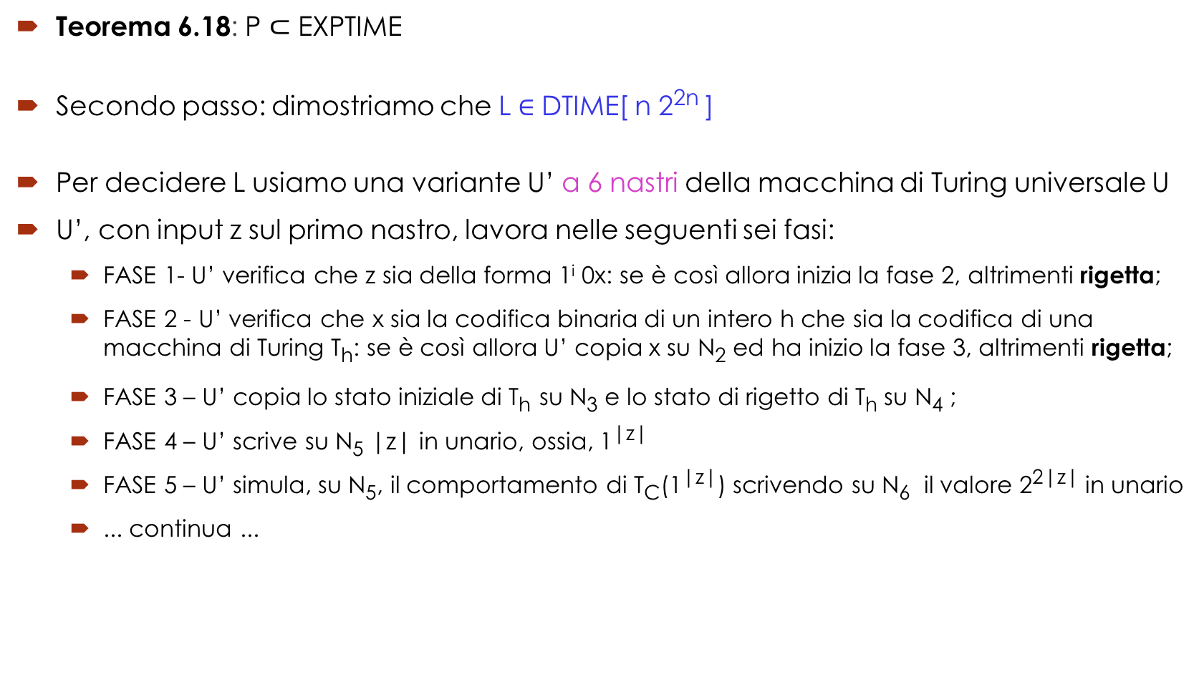
L’unica relazione di contenimento stretto!
Teorema 6.18: P $⊂$ EXPTIME
Secondo passo: dimostriamo che L$∈$ DTIME[ n 2^{2n} ]
Per decidere L usiamo una variante U’ a 6 nastri della macchina di Turing universale U
U’, con input z sul primo nastro, lavora nelle seguenti sei fasi:
FASE 1- U’ verifica che z sia della forma 1^{i} 0x: se è così allora inizia la fase 2, altrimenti rigetta;
FASE 2 - U’ verifica che x sia la codifica binaria di un intero h che sia la codifica di una macchina di Turing T_{h}: se è così allora U’ copia x su N₂ ed ha inizio la fase 3, altrimenti rigetta;
FASE 3 – U’ copia lo stato iniziale di T_{h} su N₃ e lo stato di rigetto di T_{h} su N₄ ;
FASE 4 – U’ scrive su N₅ |z| in unario, ossia, 1^{|z|}
FASE 5 – U’ simula, su N₅, il comportamento di T_{C}(1^{|z|}) scrivendo su N₆ il valore 2^{2|z|} in unario
... continua ...

Slide 17
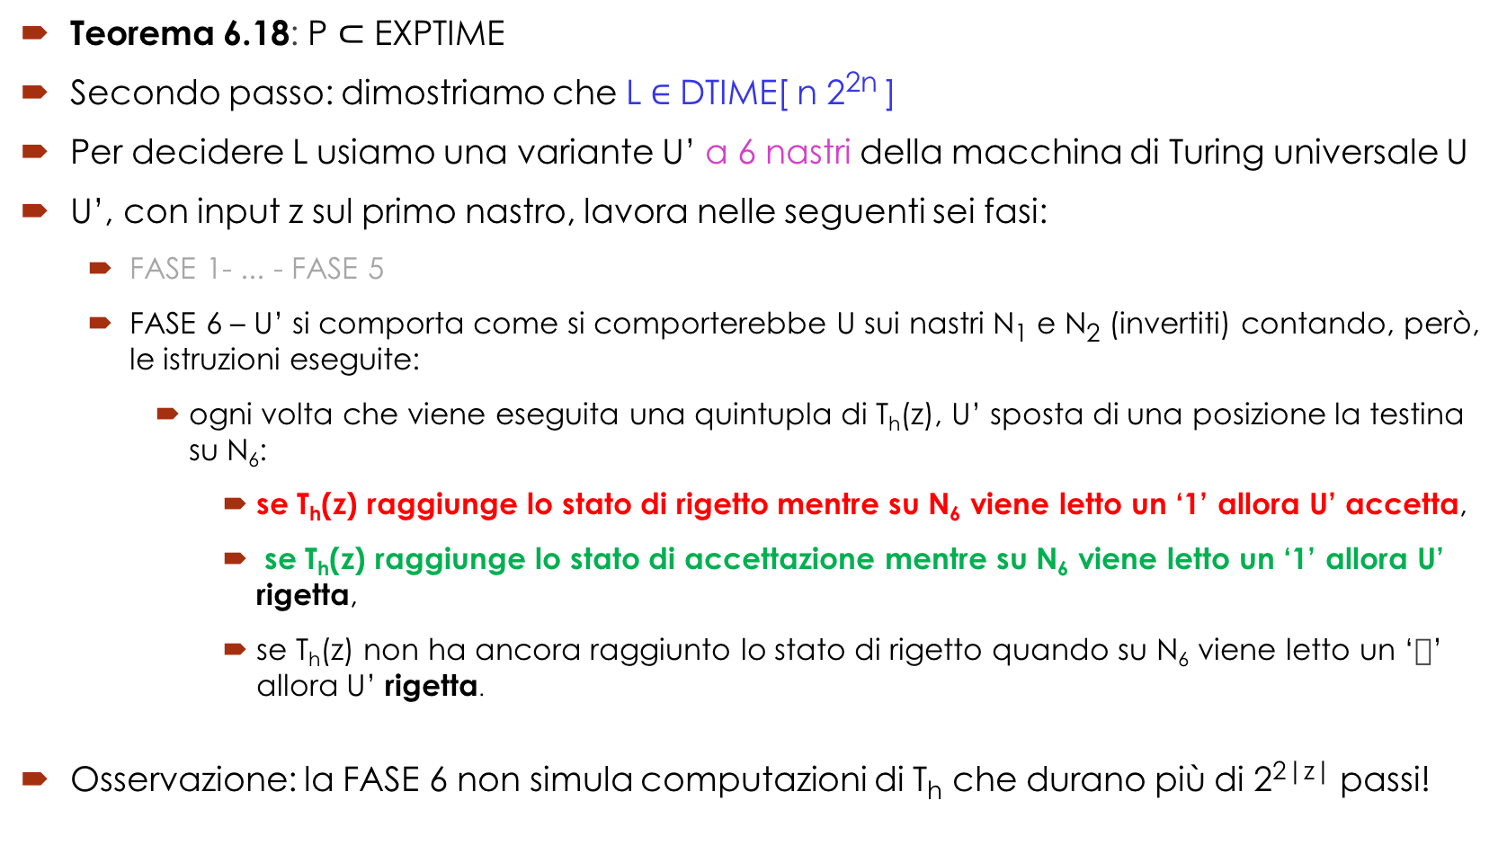
L’unica relazione di contenimento stretto!
Teorema 6.18: P $⊂$ EXPTIME
Secondo passo: dimostriamo che L$∈$ DTIME[ n 2^{2n} ]
Per decidere L usiamo una variante U’ a 6 nastri della macchina di Turing universale U
U’, con input z sul primo nastro, lavora nelle seguenti sei fasi:
FASE 1- ... - FASE 5
FASE 6 – U’ si comporta come si comporterebbe U sui nastri N₁ e N₂ (invertiti) contando, però, le istruzioni eseguite:
ogni volta che viene eseguita una quintupla di T_{h}(z), U’ sposta di una posizione la testina su N₆:
se T_{h}(z) raggiunge lo stato di rigetto mentre su N₆ viene letto un ‘1’ allora U’ accetta,
se T_{h}(z) raggiunge lo stato di accettazione mentre su N₆ viene letto un ‘1’ allora U’ rigetta,
se T_{h}(z) non ha ancora raggiunto lo stato di rigetto quando su N₆ viene letto un ‘’ allora U’ rigetta.
Osservazione: la FASE 6 non simula computazioni di T_{h} che durano più di 2^{2|z|} passi!

Slide 18
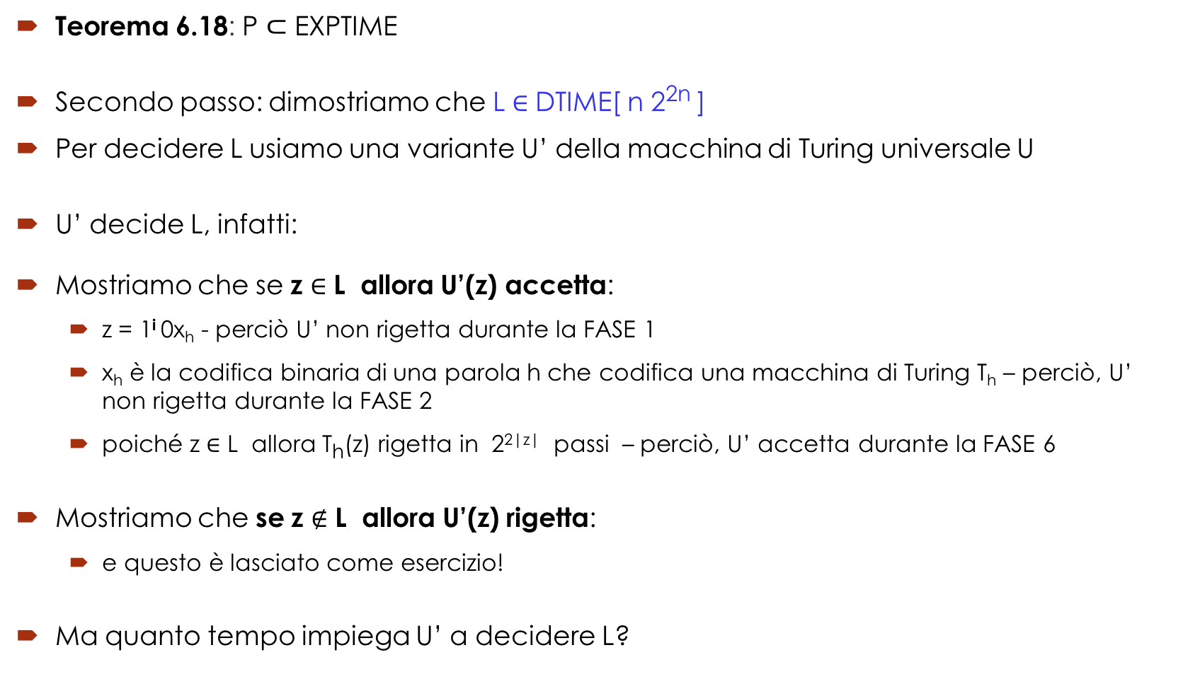
L’unica relazione di contenimento stretto!
Teorema 6.18: P $⊂$ EXPTIME
Secondo passo: dimostriamo che L$∈$ DTIME[ n 2^{2n} ]
Per decidere L usiamo una variante U’ della macchina di Turing universale U
U’ decide L, infatti:
Mostriamo che se z $∈$ L allora U’(z) accetta:
z = 1^{i} 0x_{h} - perciò U’ non rigetta durante la FASE 1
x_{h} è la codifica binaria di una parola h che codifica una macchina di Turing T_{h} – perciò, U’ non rigetta durante la FASE 2
poiché z $∈$ L allora T_{h}(z) rigetta in 2^{2|z|} passi – perciò, U’ accetta durante la FASE 6
Mostriamo che se z $∉$ L allora U’(z) rigetta:
e questo è lasciato come esercizio!
Ma quanto tempo impiega U’ a decidere L?

Slide 19
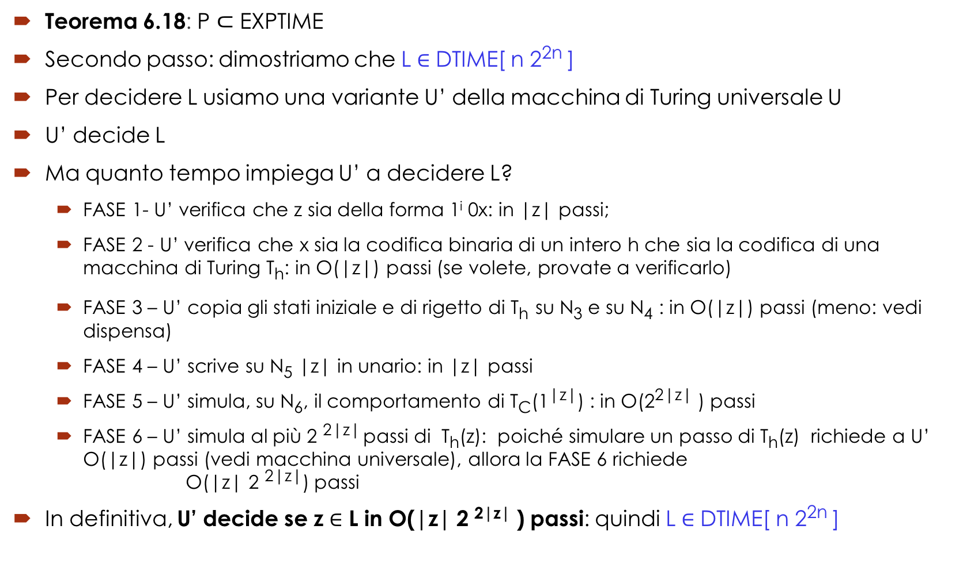
L’unica relazione di contenimento stretto!
Teorema 6.18: P $⊂$ EXPTIME
Secondo passo: dimostriamo che L$∈$ DTIME[ n 2^{2n} ]
Per decidere L usiamo una variante U’ della macchina di Turing universale U
U’ decide L
Ma quanto tempo impiega U’ a decidere L?
FASE 1- U’ verifica che z sia della forma 1^{i} 0x: in |z| passi;
FASE 2 - U’ verifica che x sia la codifica binaria di un intero h che sia la codifica di una macchina di Turing T_{h}: in O(|z|) passi (se volete, provate a verificarlo)
FASE 3 – U’ copia gli stati iniziale e di rigetto di T_{h} su N₃ e su N₄ : in O(|z|) passi (meno: vedi dispensa)
FASE 4 – U’ scrive su N₅ |z| in unario: in |z| passi
FASE 5 – U’ simula, su N₆, il comportamento di T_{C}(1^{|z|}) : in O(2^{2|z|} ) passi
FASE 6 – U’ simula al più 2 ^{2|z|} passi di T_{h}(z): poiché simulare un passo di T_{h}(z) richiede a U’ O(|z|) passi (vedi macchina universale), allora la FASE 6 richiede O(|z| 2 ^{2|z|}) passi
In definitiva, U’ decide se z $∈$ L in O(|z| 2 ^{2|z|} ) passi: quindi L$∈$ DTIME[ n 2^{2n} ]

Slide 20
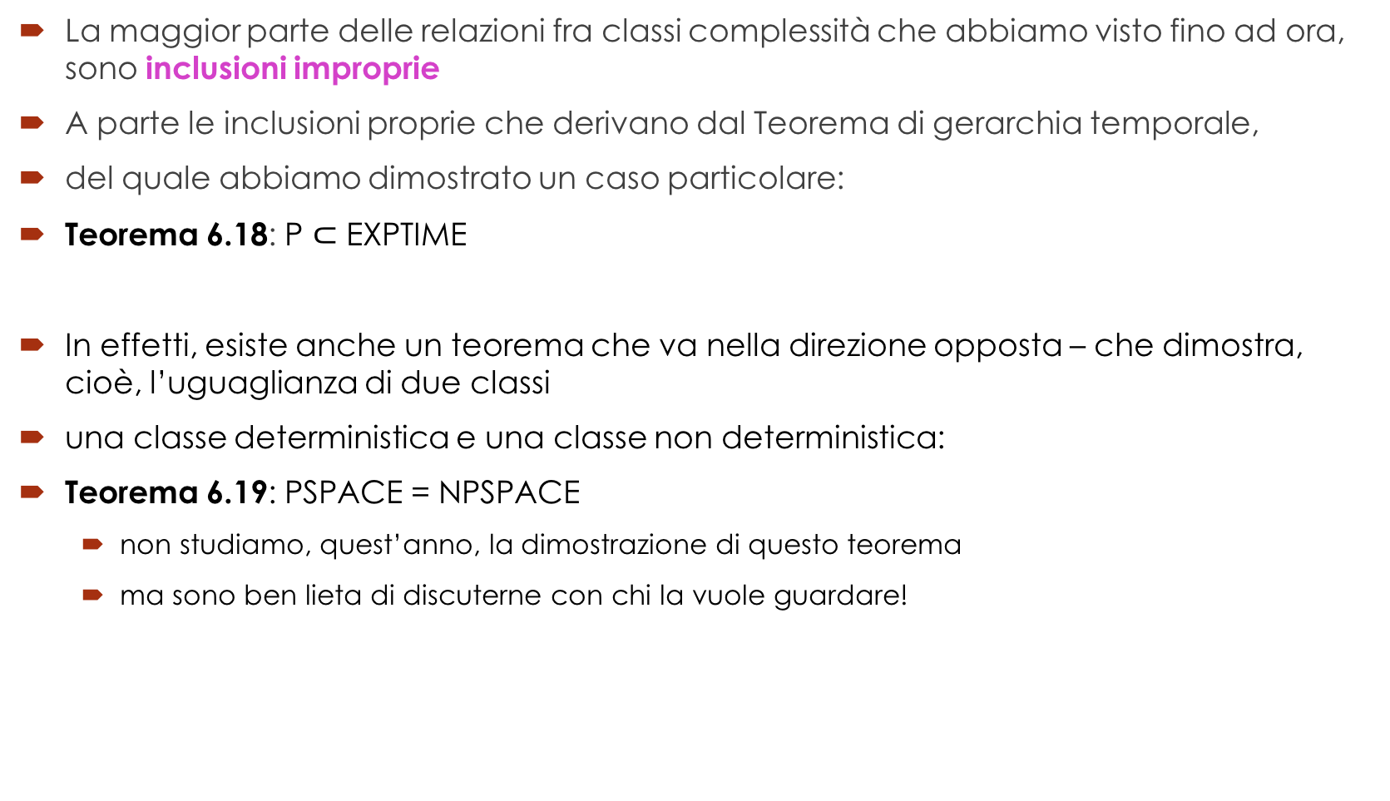
L’unica relazione di uguaglianza!
La maggior parte delle relazioni fra classi complessità che abbiamo visto fino ad ora, sono inclusioni improprie
A parte le inclusioni proprie che derivano dal Teorema di gerarchia temporale,
del quale abbiamo dimostrato un caso particolare:
Teorema 6.18: P $⊂$ EXPTIME
In effetti, esiste anche un teorema che va nella direzione opposta – che dimostra, cioè, l’uguaglianza di due classi
una classe deterministica e una classe non deterministica:
Teorema 6.19: PSPACE = NPSPACE
non studiamo, quest’anno, la dimostrazione di questo teorema
ma sono ben lieta di discuterne con chi la vuole guardare!

